Slide 1


Introduzione ai rientri incontrollati
Training Meeting
NG-Croce
Lunedì 12 Maggio - Giovedì 15 Maggio
Radiotelescopi di Medicina
IRA - Bologna
Carmen Pardini & Luciano Anselmo – CNR-ISTI (Pisa)

Slide 2
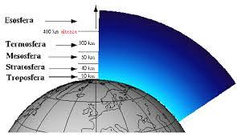

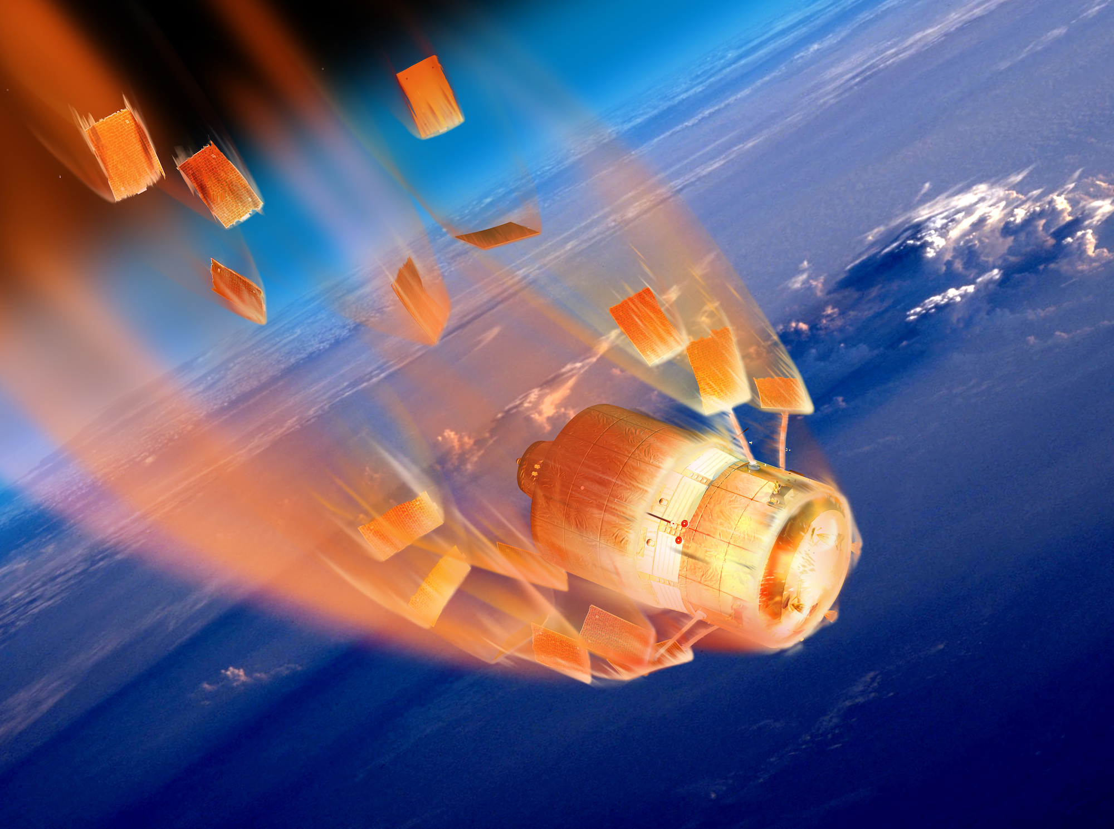
Contenuti 1ª parte (L. Anselmo)
Atmosfera terrestre
Confine dello spazio esterno
Frenamento aerodinamico
Parametro balistico
Perturbazione orbitale
Dissipazione di energia
Riscaldamento e decelerazione
Fasi di rientro
Disintegrazione e caduta dei frammenti
Tipi di rientro
Missione 4 • Istruzione e Ricerca
Missione 4 • Istruzione e Ricerca

Slide 3
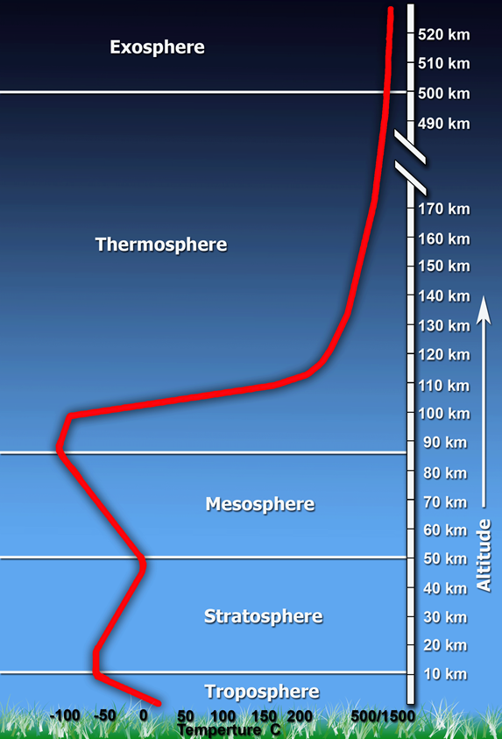
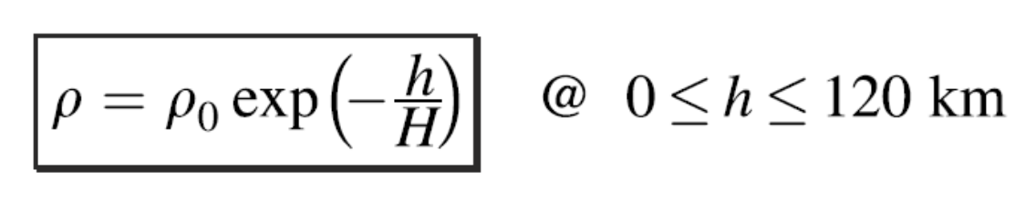
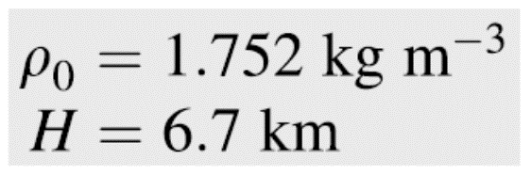

Atmosfera terrestre
L’atmosfera non ha un confine definito
La pressione e la densità decrescono esponenzialmente con la quota
Si fonde senza soluzione di continuità con lo spazio interplanetario
Missione 4 • Istruzione e Ricerca
Missione 4 • Istruzione e Ricerca

Slide 4
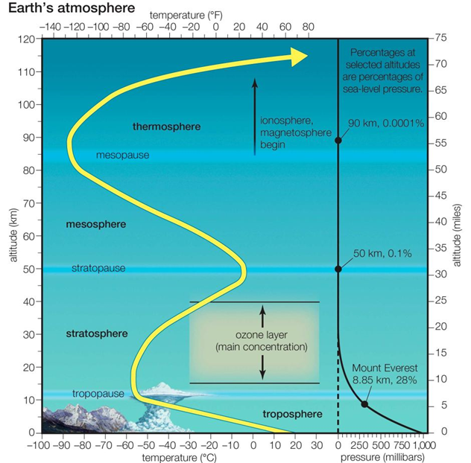
Dove finisce l’atmosfera?
Non c’è ancora un confine definito formalmente nei trattati internazionali e nelle leggi che separa l’atmosfera dallo spazio esterno
Approccio funzionalista
Il 99% dell’atmosfera si trova sotto i 30 km di quota
Il 99,9% dell’atmosfera si trova sotto i 50 km di quota
Solo lo 0,0001% dell’atmosfera (cioè 1 milionesimo) si trova sopra i 90 km
Tra gli 80 e i 90 km ci sono i confini della mesosfera e dell’omosfera
Missione 4 • Istruzione e Ricerca
Missione 4 • Istruzione e Ricerca

Slide 5
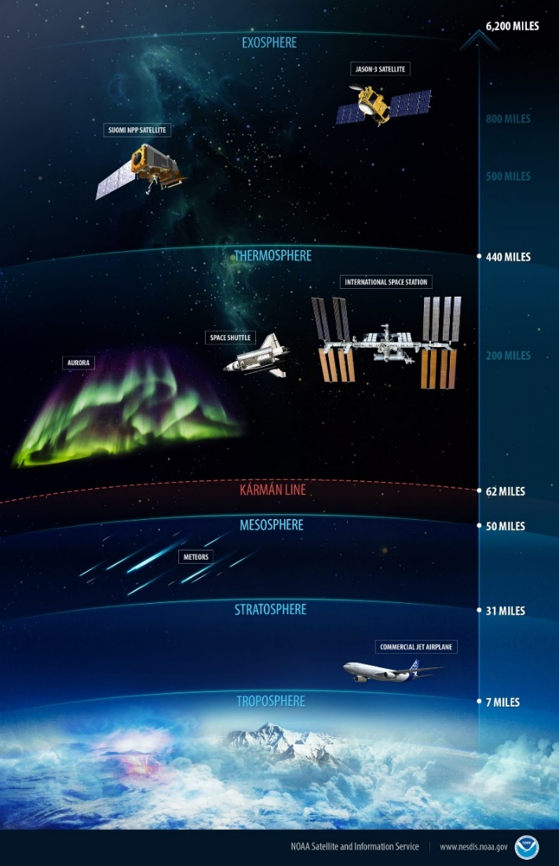
Dove comincia lo spazio esterno?
La linea di von Kármán – Haley definisce la quota alla quale la velocità necessaria a un velivolo per generare portanza aerodinamica e rimanere in volo eguaglierebbe la velocità orbitale
Per gran parte degli oggetti spaziali la linea di von Kármán – Haley si colloca tra i 66 e gli 88 km di quota
La Fédération Aéronautique Internationale (FAI) ha però adottato il valore convenzionale di 100 km
Più di un’orbita circolare completa è possibile al di sopra dei 120 km
Orbite molto ellittiche possono consentire ripetuti passaggi al perigeo al di sopra degli 80 km
Missione 4 • Istruzione e Ricerca
Missione 4 • Istruzione e Ricerca

Slide 6
Frenamento atmosferico
La decelerazione 𝒂_{𝑫} subita da un oggetto spaziale a causa del frenamento atmosferico può essere espressa con la seguente relazione:
A rappresenta la sezione d’urto dell’oggetto spaziale nella direzione della velocità rispetto all’atmosfera, V è la velocità rispetto all’atmosfera, ρ è la densità dell’atmosfera e M è la massa dell’oggetto spaziale
C_{D} è un coefficiente adimensionale (coefficiente di resistenza aerodinamica) che dipende dai dettagli dell’interazione tra molecole dell’atmosfera e superficie dell’oggetto spaziale
Missione 4 • Istruzione e Ricerca
Missione 4 • Istruzione e Ricerca

Slide 7

Parametro balistico
Il parametro balistico B è definito come segue (talvolta si usa il suo inverso):
$$B=C_{D}\frac{A}{M}$$
A rappresenta la sezione d’urto dell’oggetto spaziale nella direzione della velocità rispetto all’atmosfera, M è la massa dell’oggetto spaziale e C_{D} è il coefficiente di resistenza aerodinamica
In pratica è un singolo parametro aerodinamico che include tutte le variabili (spesso affette da grandi incertezze) che caratterizzano l’interazione tra l’oggetto spaziale e l’atmosfera
Può essere stimato studiando il decadimento orbitale dell’oggetto in esame
Missione 4 • Istruzione e Ricerca
Missione 4 • Istruzione e Ricerca

Slide 8

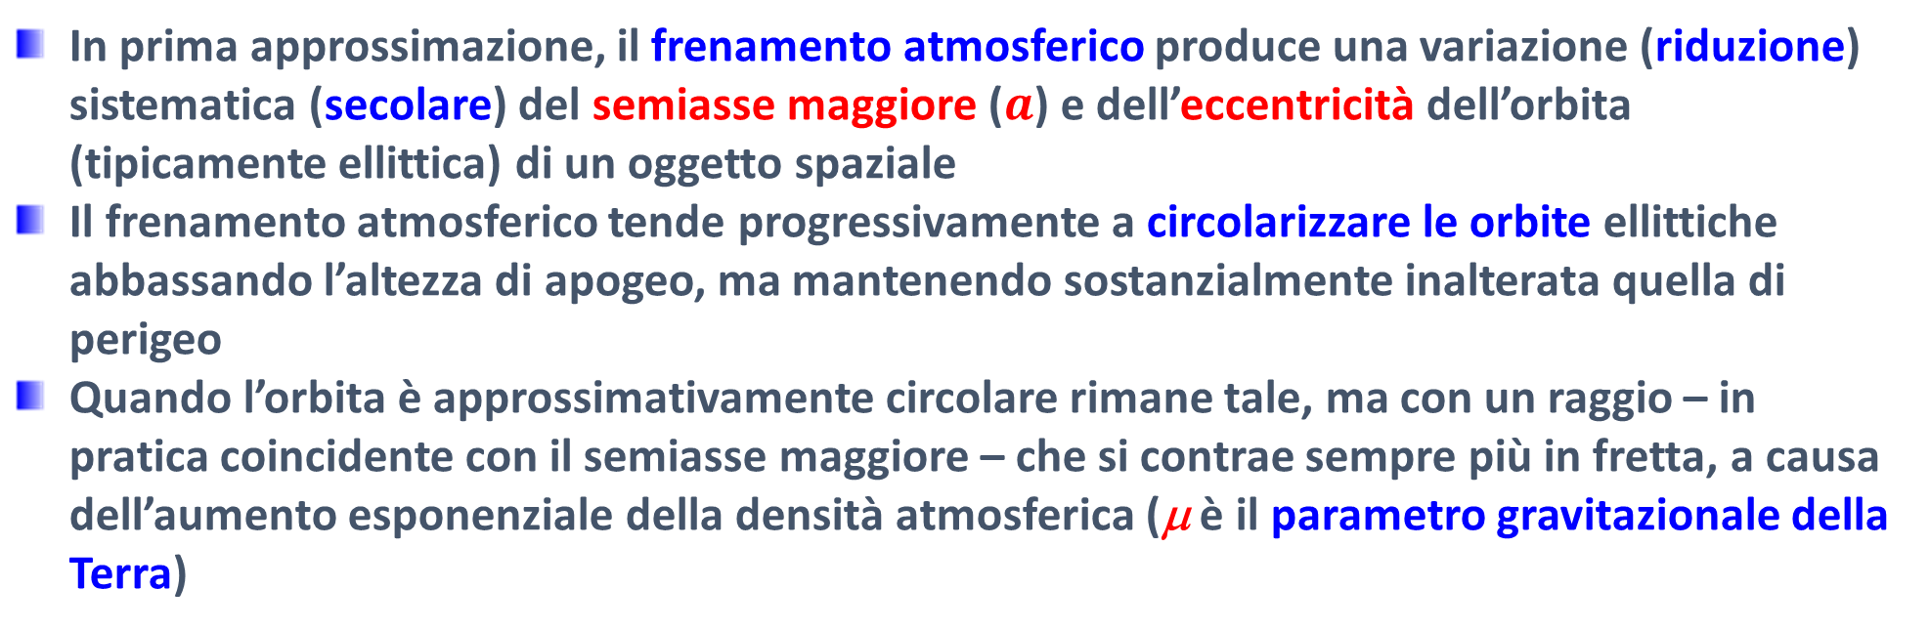
Perturbazione orbitale
In prima approssimazione, il frenamento atmosferico produce una variazione (riduzione) sistematica (secolare) del semiasse maggiore ($a$) e dell’eccentricità dell’orbita (tipicamente ellittica) di un oggetto spaziale
Il frenamento atmosferico tende progressivamente a circolarizzare le orbite ellittiche abbassando l’altezza di apogeo, ma mantenendo sostanzialmente inalterata quella di perigeo
Quando l’orbita è approssimativamente circolare rimane tale, ma con un raggio – in pratica coincidente con il semiasse maggiore – che si contrae sempre più in fretta, a causa dell’aumento esponenziale della densità atmosferica (μ è il parametro gravitazionale della Terra)
$$\dot{a}=−Bρ(a)\sqrt{μa}$$
Missione 4 • Istruzione e Ricerca
Missione 4 • Istruzione e Ricerca

Slide 9
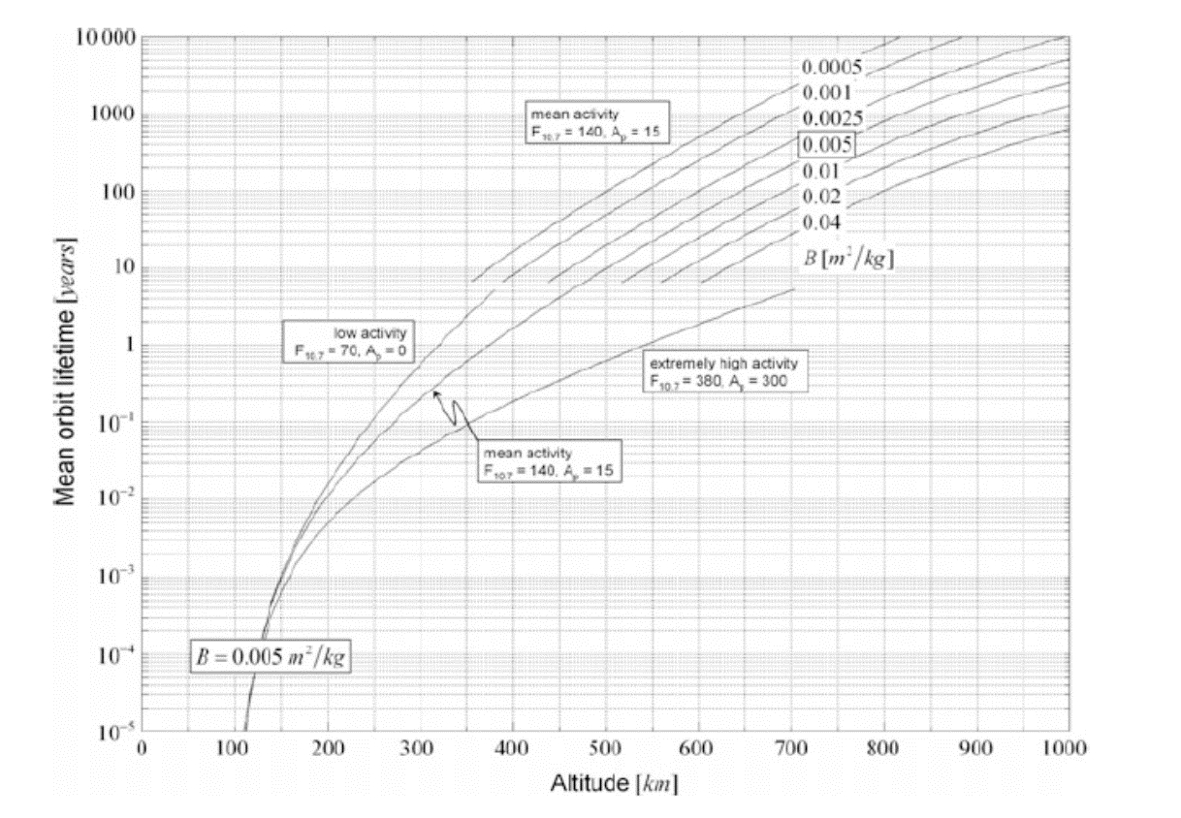
“Lifetime” orbitale
Regola empirica: un aumento dell’altezza di un’orbita circolare del 10% causa all’incirca un raddoppio della sua «lifetime», cioè del tempo che passa prima che l’oggetto rientri nell’atmosfera
Dipende dal parametro balistico e dall’attività solare
Missione 4 • Istruzione e Ricerca
Missione 4 • Istruzione e Ricerca

Slide 10
Dissipazione di energia durante il rientro
Durante il rientro, tutta l'energia cinetica dell’oggetto spaziale e parte della sua energia potenziale vengono dissipate (in gran parte sotto forma di calore)
Questa energia, per unità di massa, è considerevole
Da un’orbita circolare a 120 km di altezza è pari a ≈ 3,2 × 10⁷ J/kg, corrispondente all’energia liberata dall’esplosione di ≈ 7,6 kg of TNT
L’energia cinetica da dissipare è ≈ 3,1 × 10⁷ J/kg (96.4%)
L’energia potenziale da dissipare, da 120 km al suolo, è ≈ 1,2 × 10⁶ J/kg (3.6%)
Durante il rientro della stazione spaziale Mir – di circa 135 tonnellate – l’energia dissipata è stata pari ≈ 4,3 × 10¹² J ≈ 1 kiloton, confrontabile con quella di una piccola testata nucleare tattica
E’ quindi sorprendente che possano essere progettati dei veicoli in grado di sopravvivere e che, anche nel caso di oggetti non concepiti allo scopo, dei frammenti siano in grado di raggiungere il suolo
Missione 4 • Istruzione e Ricerca
Missione 4 • Istruzione e Ricerca

Slide 11
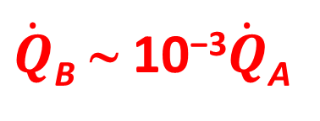
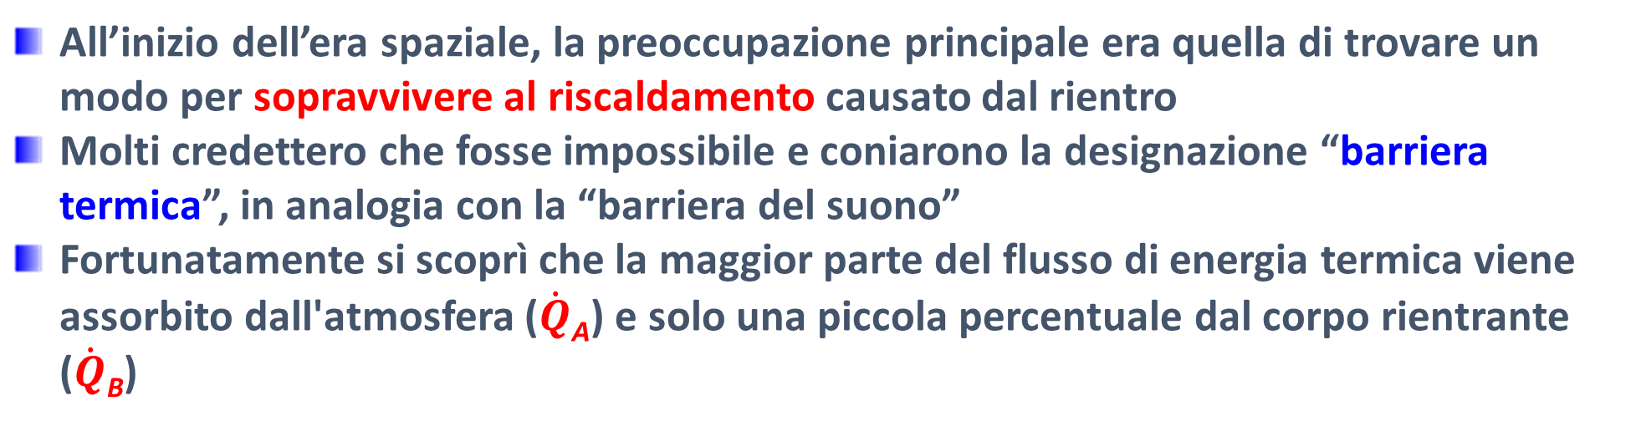
Barriera termica
All’inizio dell’era spaziale, la preoccupazione principale era quella di trovare un modo per sopravvivere al riscaldamento causato dal rientro
Molti credettero che fosse impossibile e coniarono la designazione “barriera termica”, in analogia con la “barriera del suono”
Fortunatamente si scoprì che la maggior parte del flusso di energia termica viene assorbito dall'atmosfera ($\dot{Q}$_{A}) e solo una piccola percentuale dal corpo rientrante ($\dot{Q}$_{B})
$\dot{Q}$_{B} ∼ 10⁻³$\dot{Q}$_{A}
L’atmosfera funge da «freno» e da «dissipatore» di energia
Missione 4 • Istruzione e Ricerca
Missione 4 • Istruzione e Ricerca

Slide 12
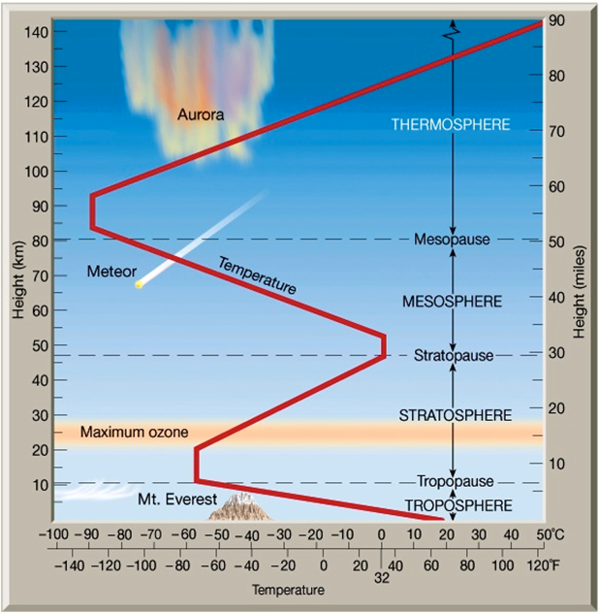
Riscaldamento e decelerazione
Per rientri balistici da orbite quasi circolari il tasso di riscaldamento massimo si verifica in genere tra i 75 e i 55 km di quota (alla velocità di circa 6,6 km/s)
I picchi di decelerazione e di carico aerodinamico si verificano a una velocità e a un’altitudine inferiori, toccando i 7-9 𝑔₀ (𝑔₀ ≡ accelerazione di gravità) tra i 60 e i 35 km di quota (quando la velocità si aggira sui 3,0-3,5 km/s)
E’ la combinazione di questi due effetti a provocare la disintegrazione della struttura e la “vaporizzazione” di gran parte dei frammenti
Missione 4 • Istruzione e Ricerca
Missione 4 • Istruzione e Ricerca

Slide 13
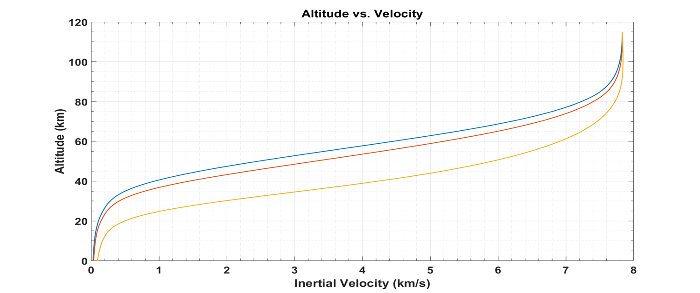

Rientro: andamento della velocità
Missione 4 • Istruzione e Ricerca
Missione 4 • Istruzione e Ricerca

Slide 14
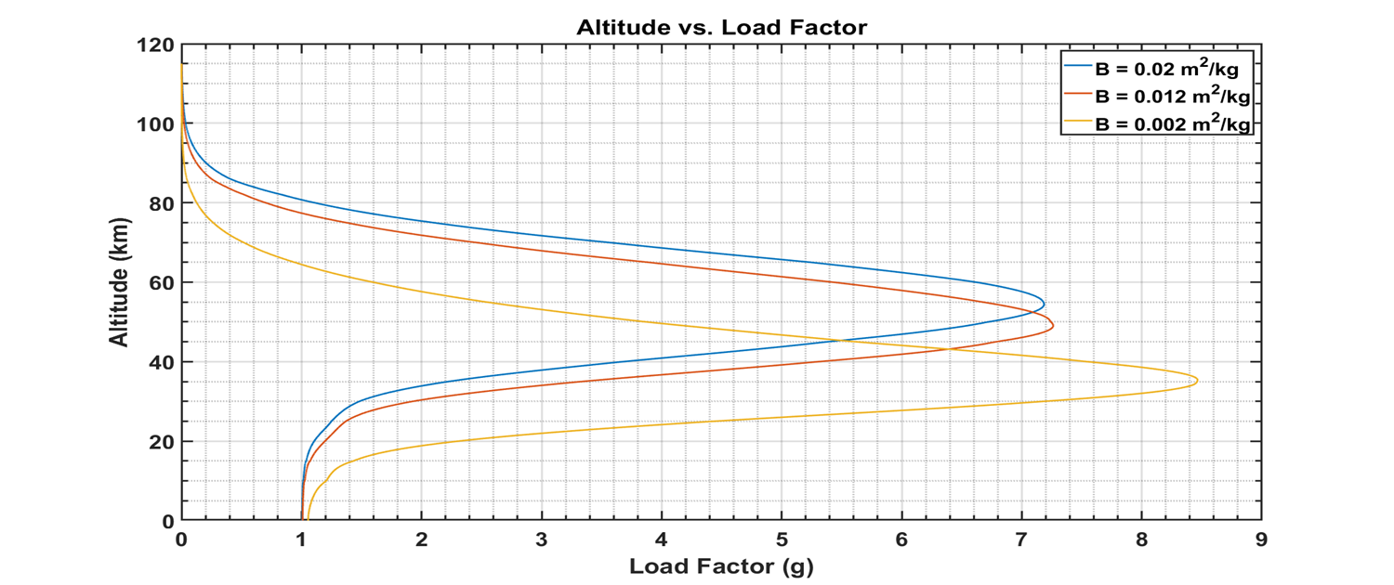
Rientro: carico aerodinamico
Missione 4 • Istruzione e Ricerca
Missione 4 • Istruzione e Ricerca

Slide 15
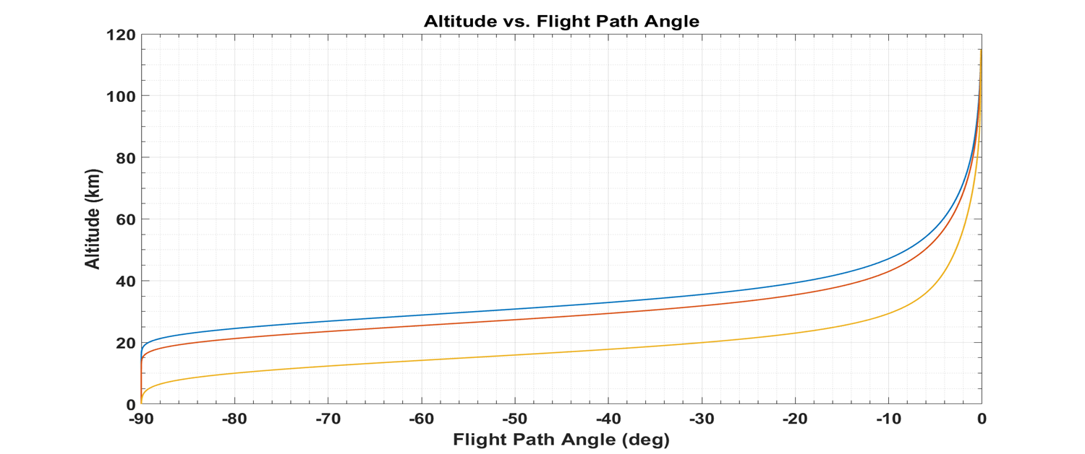
Angolo di rientro
Missione 4 • Istruzione e Ricerca
Missione 4 • Istruzione e Ricerca

Slide 16
Fasi di rientro
L'inizio del rientro da orbite quasi circolari avviene a un’altitudine di 115-120 km
Per tipici oggetti intatti di grandi dimensioni le orbite circolari sono impossibili al di sotto di questa quota, a causa della resistenza aerodinamica
Un oggetto che rientra diventa in genere luminoso a un’altezza di 105 km, quando del plasma comincia a formarsi intorno alla sua struttura
Tuttavia l’atmosfera non è ancora abbastanza densa per rallentare l’oggetto in misura significativa
Data l’alta velocità (7,8 km/s), l’aria che lo precede viene compressa in uno strato di onde d’urto in cui alcune molecole vengono ionizzate, creando il tipico strato di plasma che può essere visibile anche alcuni minuti prima che inizi la disintegrazione, poi causata dell’effetto combinato del calore e del carico aerodinamico, in genere al di sotto degli 80 km
Missione 4 • Istruzione e Ricerca
Missione 4 • Istruzione e Ricerca

Slide 17
Disintegrazione (I)
L’energia termica rilasciata sarebbe sufficiente a vaporizzare l’intero oggetto se fosse assorbita interamente dalla struttura
Tuttavia, meno dell’1% dell’energia meccanica viene convertita in calore assorbito dal corpo
La maggior parte dell’energia viene convertita in calore dissipato nell’atmosfera, mentre quel poco che rimane viene portato via dall’irraggiamento, dalle onde d’urto e dall’ablazione dei materiali superficiali
Le onde d’urto che si formano davanti all’oggetto e agli eventuali componenti separati provocano un notevole riscaldamento che causa l’incenerimento di gran parte della massa (a seconda dei casi, tra il 60% e il 100%)
La decelerazione e i carichi aerodinamici subiti durante il rientro possono sollecitare ulteriormente i componenti strutturali e causare (nuove) frammentazioni
Missione 4 • Istruzione e Ricerca
Missione 4 • Istruzione e Ricerca

Slide 18
Disintegrazione (II)
In genere, i componenti esterni alla struttura principale e con un elevato rapporto area su massa, come pannelli solari, bracci e antenne, vengono persi per primi, staccandosi a quote intorno ai 90-100 km
Il corpo principale dell’oggetto si disintegra solitamente a un’altitudine compresa tra 88 e 60 km, ma per lo più al di sotto degli 80 km, a causa del calore e dei carichi aerodinamici incontrati
La sopravvivenza di componenti specifici dipende da una serie di fattori, tra cui il materiale costituente, la forma, il rapporto area su massa e la schermatura fornita da altre parti del corpo
I componenti in alluminio di solito bruciano completamente, a meno che non abbiano un basso rapporto area su massa, siano schermati da altre parti o vengano rilasciati in ritardo durante il processo di frammentazione
Missione 4 • Istruzione e Ricerca
Missione 4 • Istruzione e Ricerca

Slide 19
Disintegrazione (III)
Serbatoi in titanio e acciaio inossidabile, o gli involucri dei motori a razzo solidi, hanno una buona probabilità di sopravvivere e di colpire la superficie terrestre
Ciò vale in generale per tutti i metalli e le leghe con elevato punto di fusione e alta densità, soprattutto se parte di componenti massicci o di elementi strutturali di un certo spessore
Anche certi materiali ceramici e compositi avanzati, nonché vetri speciali, possono sopravvivere
Il propellente non utilizzato e congelato nei serbatoi può fungere da pozzo di calore durante il rientro, consentendo a parti dei serbatoi e dei loro supporti strutturali di sopravvivere
Oltre a serbatoi, possono sopravvivere anelli di collegamento, strutture di supporto, parti di motori a razzo, ruote di reazione, tubazioni, pezzi di strumenti scientifici, etc.
Missione 4 • Istruzione e Ricerca
Missione 4 • Istruzione e Ricerca

Slide 20
Caduta al suolo dei detriti superstiti
Se la disintegrazione avvenisse alla quota di 80 km, i frammenti generalmente in grado di sopravvivere al rientro cadrebbero a una distanza sub-satellite compresa tra 350 e 1 300 km dalla soglia di frammentazione
Componenti con parametro balistico elevato (bassa densità/grande area; per esempio, i serbatoi) cadono più vicini, mentre componenti con parametri balistici bassi (grande densità/area ridotta; per esempio, le parti dei motori a razzo) possono percorrere 850 km o più
Parametri balistici più bassi sono associati a rallentamenti ritardati della velocità e a distanze percorse maggiori prima della caduta
Frammenti con parametri balistici più bassi, anche se percorrono distanze maggiori, possono cadere prima di quelli che precipitano a monte (per esempio, un frammento può cadere dopo 28 minuti a 360 km di distanza, mentre un altro dopo soli 5 minuti e mezzo a 1 290 km di distanza)
I frammenti che sopravvivono al rientro piovono al suolo verticalmente
Missione 4 • Istruzione e Ricerca
Missione 4 • Istruzione e Ricerca

Slide 21
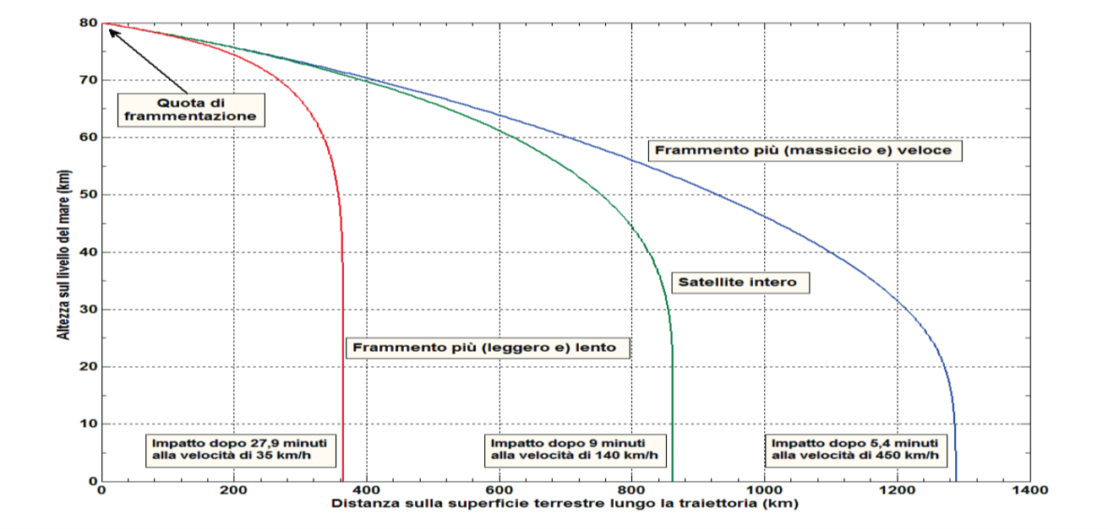
Esempio di frammentazione
Missione 4 • Istruzione e Ricerca
Missione 4 • Istruzione e Ricerca

Slide 22
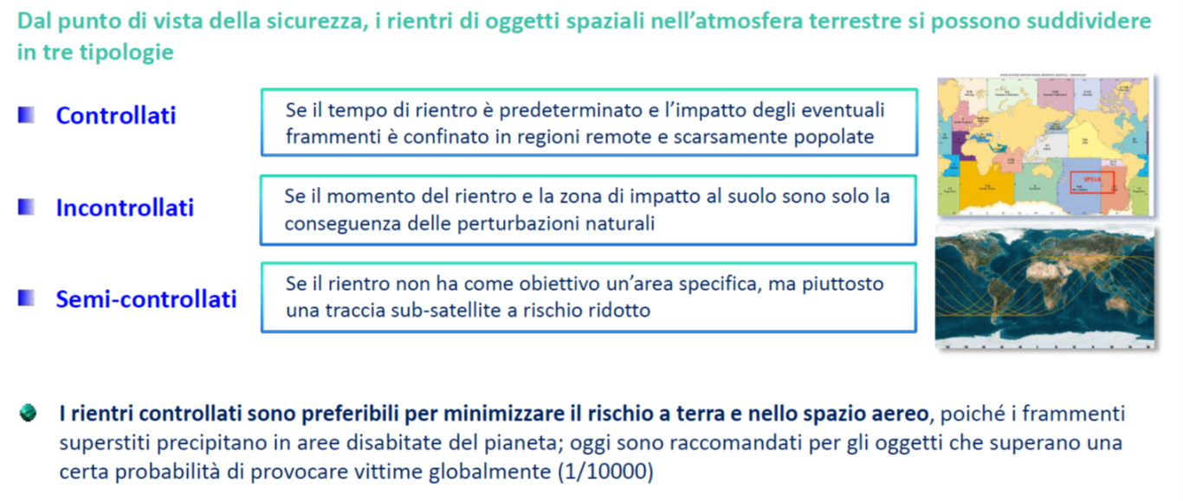
Tipi di rientro
Missione 4 • Istruzione e Ricerca
Missione 4 • Istruzione e Ricerca

Slide 23

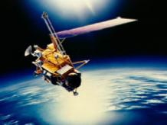
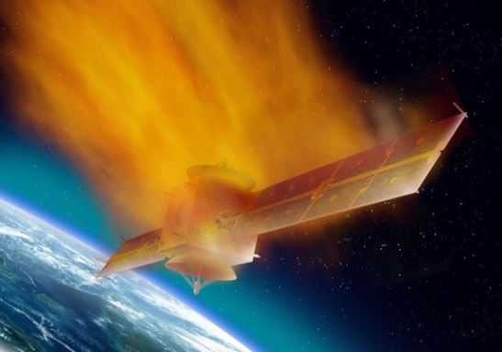
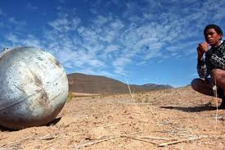
Contenuti 2ª parte (C. Pardini)
Rientri nell’atmosfera terrestre dall’inizio dell’era spaziale
Principali rientri storici non controllati
Rientri incontrollati avvenuti negli ultimi 15 anni
Rischio a terra associato ai rientri incontrollati e evoluzione del rischio negli ultimi 15 anni
Processo previsionale e incertezze sulle previsioni di rientro
Prodotti sviluppati per applicazioni di protezione civile
Missione 4 • Istruzione e Ricerca
Missione 4 • Istruzione e Ricerca

Slide 24
Rientri nell’atmosfera terrestre dall’inizio dell’era spaziale
Dal 1957, anno di inizio dell’era spaziale, fino al 3 maggio 2025, la rete di sorveglianza spaziale statunitense (SSN) ha catalogato oltre 63.500 oggetti spaziali artificiali. Di questi, oltre 30.000 si trovano attualmente in orbita, mentre più di 33.500 sono rientrati nell’atmosfera terrestre
Il 68% dei rientri ha riguardato detriti orbitali, mentre il restante 32% ha interessato oggetti intatti: satelliti (19%) e stadi orbitali (13%). Questi ultimi, sebbene meno numerosi, hanno rappresentato gran parte della massa complessiva rientrata
Il tasso di decadimento degli oggetti intatti (satelliti e stadi orbitali) è stato influenzato principalmente dall’attività di lancio, con un impatto secondario legato alle variazioni della densità termosferica associate al ciclo solare di 11 anni
Il decadimento dei detriti orbitali è stato invece condizionato in larga misura dagli eventi di frammentazione, come esplosioni e collisioni catastrofiche, verificatisi in orbita terrestre in determinati periodi
Missione 4 • Istruzione e Ricerca
Missione 4 • Istruzione e Ricerca

Slide 25
Rientri nell’atmosfera terrestre dall’inizio dell’era spaziale
Sorgente oggetti catalogati: https://www.space-track.org/
Missione 4 • Istruzione e Ricerca
Missione 4 • Istruzione e Ricerca

Slide 26
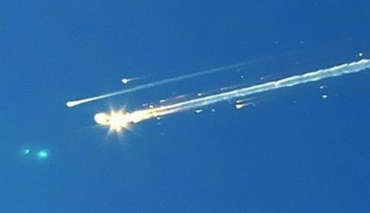
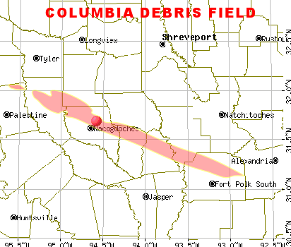
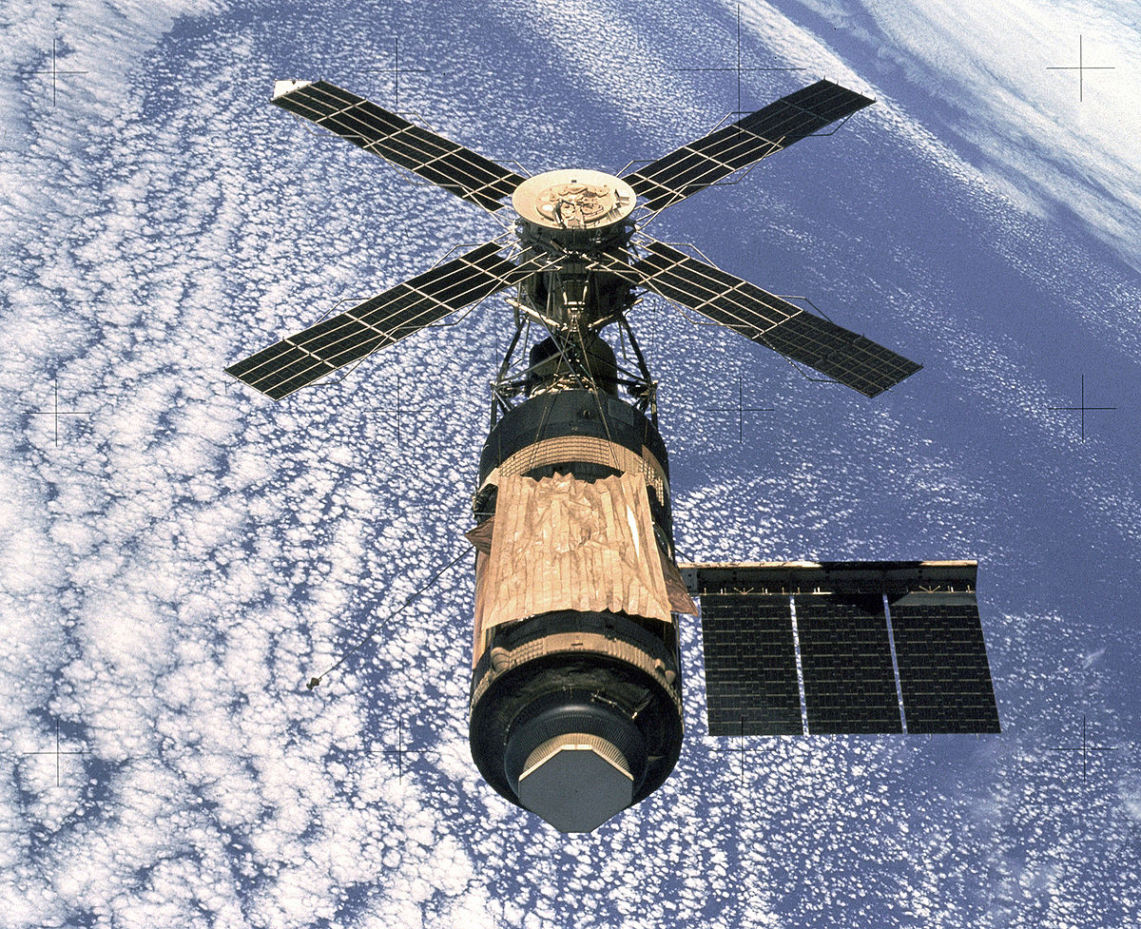
Principali rientri storici non controllati – Oggetti massivi
Almeno 55 oggetti rientrati senza controllo avevano una massa uguale (3) o superiore (52) a 7 tonnellate*
Il rientro più critico, in termini di massa rientrata e numero di frammenti prodotti, è stato quello dello Space Shuttle Columbia (missione STS-107), che si è disintegrato sopra il Texas il 1° febbraio 2003 (Sebbene il rientro fosse stato inizialmente controllato, la rottura del veicolo ha avuto conseguenze simili a quelle di un rientro incontrollato)
La massa al rientro era di 82 tonnellate
84.000 frammenti sono stati recuperati (pari a circa il 38% della massa iniziale)
L’aspettativa di vittime al suolo ha superato 0.1
L’11 luglio 1979, la prima stazione spaziale americana, Skylab, con una massa di 74 tonnellate, ha disperso circa 500 detriti, per un totale di 20 tonnellate, in zone remote del continente australiano
Recupero di detriti su una vasta area fra il Texas e la Louisiana
Skylab space station
* https://planet4589.org/space/articles/big_reentries.txt
Missione 4 • Istruzione e Ricerca
Missione 4 • Istruzione e Ricerca

Slide 27
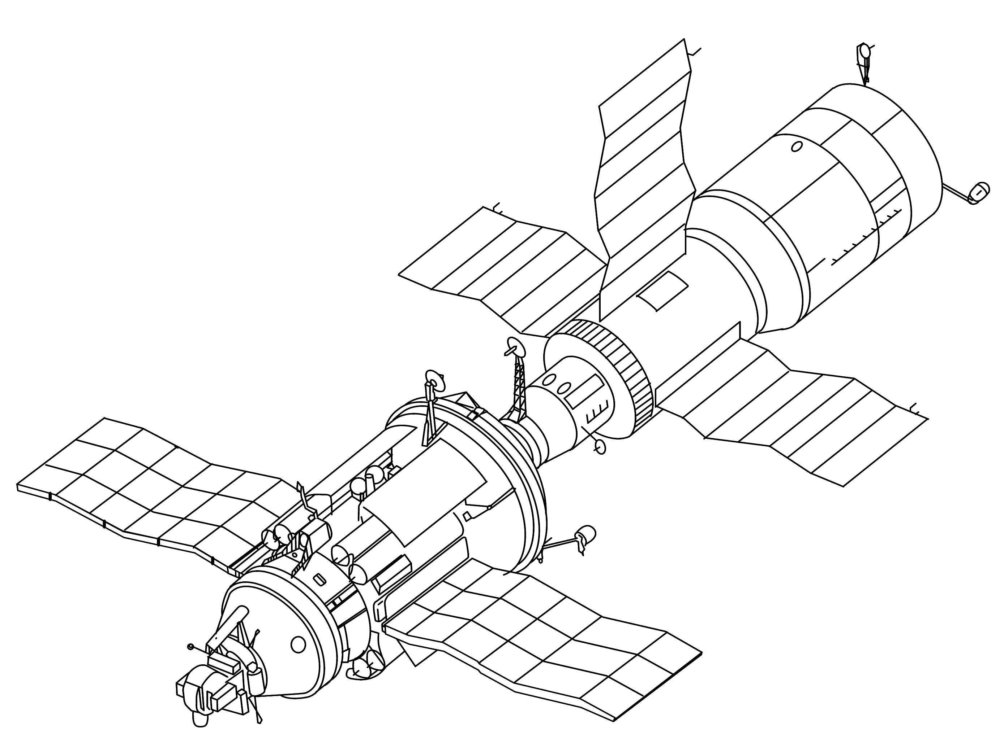
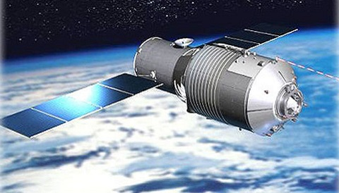
Principali rientri storici non controllati – Oggetti massivi
La stazione spaziale sovietica Salyut 7, comprensiva del modulo Cosmos 1686 e con una massa aggregata di 40 tonnellate, si è frammentata sopra l’Argentina meridionale il 7 febbraio 1991. Almeno tre frammenti principali sono stati recuperati¹
Salyut 7/Cosmos 1686
Altri casi di rientro incontrollato di stazioni spaziali sperimentali sono stati quelli delle
  Stazioni spaziali sovietiche Cosmos 557 e Salyut 2, la prima con una massa di circa 18 tonnellate e la seconda di circa 16 tonnellate, rientrate rispettivamente il 22 e il 28 maggio 1973
  e della Stazione spaziale cinese Tiangong-1, con una massa superiore a 7 tonnellate, rientrata il 2 aprile 2018²
Tiangong-1
¹ Anselmo L., C. Pardini, A. Santoro, S. Trumpy and P.E. Battaglia, salyut-7/kosmos-1686 re-entry predictions for the italian civil defence authority, in The Re-entry of Salyut-7/Kosmos-1686,
Proc. Int. Workshop on Salyut-7/Kosmos-1686 Re-entry, ESOC, Darmstadt (D), 9 April 1991 (ESA SP-345, Aug. 1991) pp. 45-50
² Pardini C. and Anselmo L., MONITORING THE ORBITAL DECAY OF THE CHINESE SPACE STATION TIANGONG-1 FROM THE LOSS OF CONTROL UNTIL THE RE-ENTRY INTO THE EARTH’S ATMOSPHERE, The
Journal of Space Safety Engineering, Vol. 6, pp. 265-275, 2019, DOI:10.1016/j.jsse.2019.10.004.
Missione 4 • Istruzione e Ricerca
Missione 4 • Istruzione e Ricerca

Slide 28
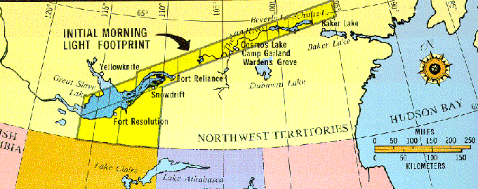
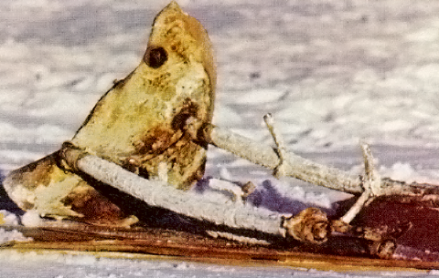
Principali rientri storici non controllati – Sostanze radioattive a bordo
In alcuni casi, il rischio derivante da impatti puramente meccanici può essere ampiamente superato dalla tossicità delle sostanze chimiche o radioattive trasportate a bordo, che potrebbero essere rilasciate al suolo
Questo è effettivamente accaduto durante il rientro incontrollato del satellite Cosmos 954, alimentato da un reattore nucleare
Il Cosmos 954 rientrò il 24 gennaio 1978 sopra i territori nord-occidentali del Canada, disperdendo numerosi frammenti radioattivi su una striscia di territorio lunga 600 km
Sparpagliamento dei frammenti e del particolato del Cosmos 954
Diversi altri satelliti con dispositivi nucleari, sia sovietici (RORSAT) che statunitensi, falliti o disattivati, sono rientrati sugli oceani, come nel caso del nocciolo del reattore nucleare del Cosmos 1402, che rientrò sull’Atlantico meridionale il 7 febbraio 1983
Grosso frammento radioattivo del Cosmos 954
Missione 4 • Istruzione e Ricerca
Missione 4 • Istruzione e Ricerca

Slide 29
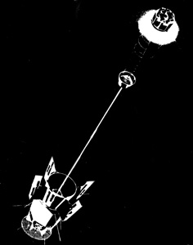
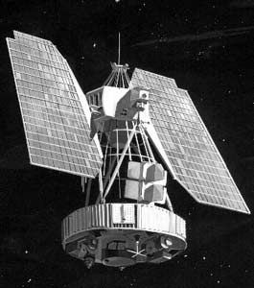
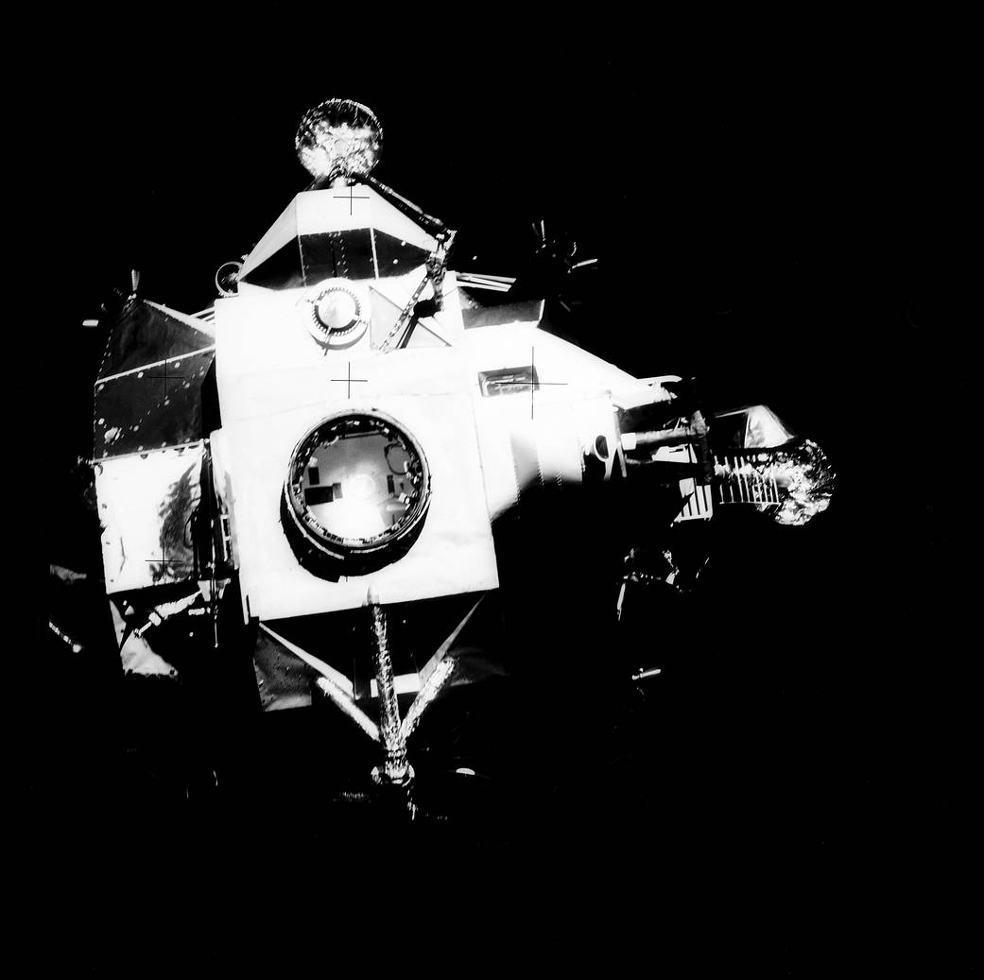
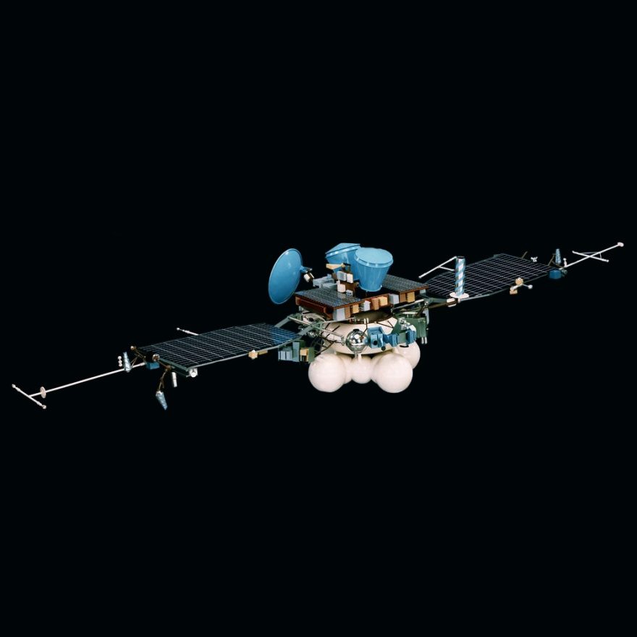
Principali rientri storici non controllati – Sostanze radioattive a bordo
Il programma spaziale sovietico che prevedeva l’uso di reattori nucleari è stato sospeso dopo vari fallimenti, e nessun altro reattore nucleare è stato lanciato nello spazio dopo il 1988
Tuttavia, l’uso di generatori termoelettrici a radioisotopi (RTG) è proseguito, sebbene limitato alle missioni spaziali destinate allo spazio profondo
Tre incidenti statunitensi che coinvolsero RTG si verificarono nel 1964 (Transit-5BN-3), nel 1968 (Nimbus B-1) e nel 1970 (durante la missione abortita dell’Apollo 13 verso la Luna)
L’ultimo incidente di questo tipo si verificò nel 1996 e coinvolse una sonda russa per l’esplorazione di Marte (Mars 96)
Mars 96
Transit-5BN-3
Nimbus B-1
Apollo 13 lunar module
Missione 4 • Istruzione e Ricerca
Missione 4 • Istruzione e Ricerca

Slide 30
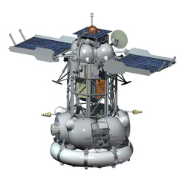
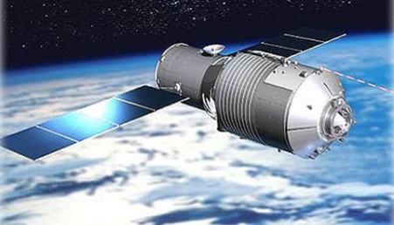
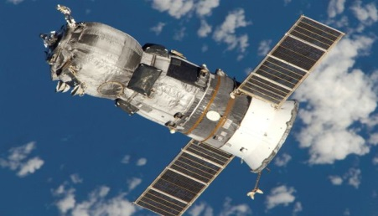
Principali rientri storici non controllati – Sostanze chimiche ad alta tossicità a bordo
Oltre al rientro accidentale di significative quantità di materiali radioattivi, anche sostanze chimiche ad alta tossicità possono rappresentare un rischio a terra
Un esempio di questo rischio è rappresentato dai propellenti ipergolici, come l’idrazina, la metilidrazina (MMH), la dimetilidrazina asimmetrica (UDMH) e il tetrossido di azoto (NTO)
Queste sostanze, tipicamente, si disperdono e/o si incendiano ad alta quota durante il rientro, ma nei veicoli spaziali in avaria possono anche congelare nei serbatoi resistenti al calore, raggiungendo il suolo in quantità significative. Una volta a terra, possono essere rilasciate sotto forma di nubi tossiche intorno al punto d’impatto
In passato, notevoli quantità di propellenti ipergolici sono rientrate in modo incontrollato, come nel caso di Mars 96 nel 1996, con circa 3000 kg di propellenti inutilizzati, e più recentemente di Phobos-Grunt nel 2012, con 11.150 kg, Progress-M 27M nel 2015, con 1373 kg, e Tiangong-1 nel 2018, con 350 kg
Progress-M 27M
Phobos-Grunt
Tiangong-1
Pardini C. and Anselmo L., UNCONTROLLED RE-ENTRIES OF SPACECRAFT AND ROCKET BODIES: A STATISTICAL OVERVIEW OVER THE LAST DECADE, The Journal of Space Safety Engineering, Vol. 6, pp. 30-47, 2019, DOI:10.1016/j.jsse.2019.02.001
Missione 4 • Istruzione e Ricerca
Missione 4 • Istruzione e Ricerca

Slide 31
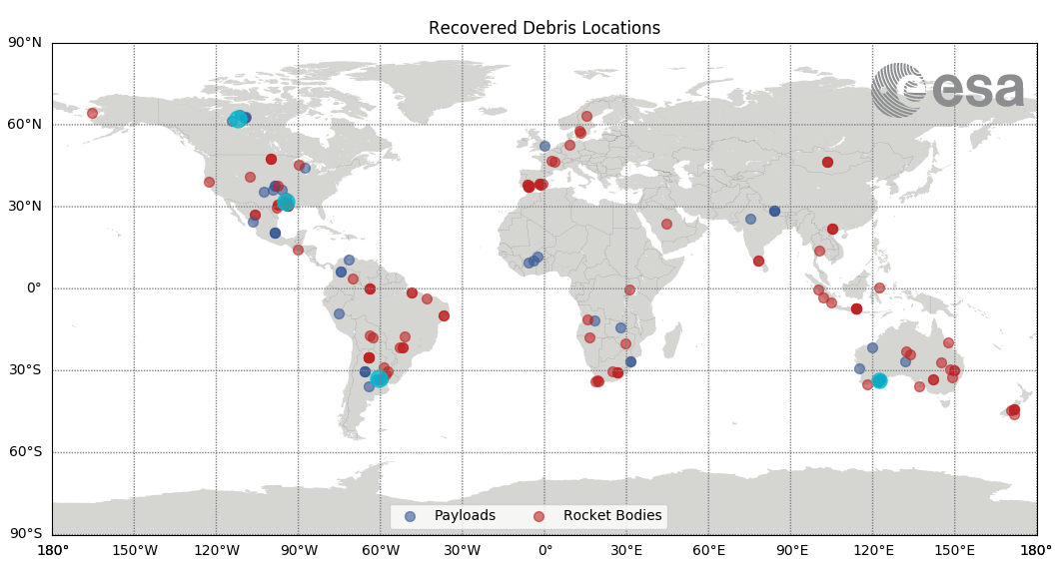
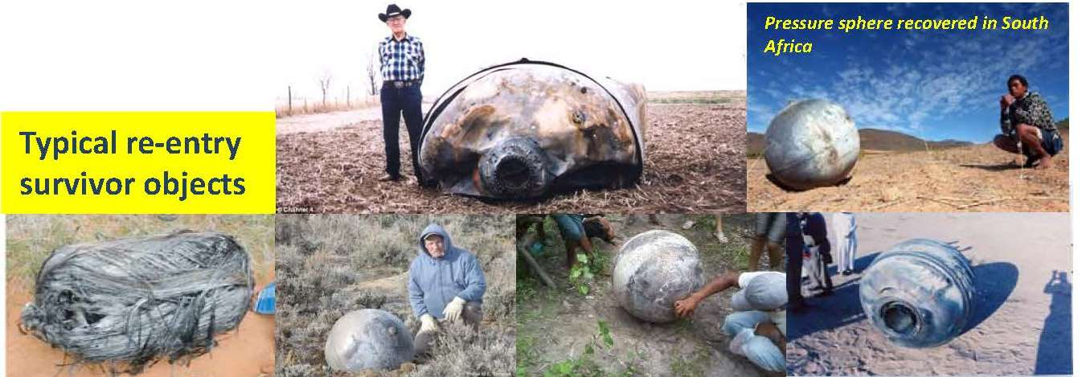
Detriti recuperati a terra
Anche per oggetti non specificamente progettati per resistere ai carichi meccanici e termici durante il rientro, una frazione di massa compresa tra il 5% e il 30%, o superiore in casi eccezionali, potrebbe sopravvivere e raggiungere il suolo
A parte casi accidentali rari, come la tragica perdita del Columbia (2003) o il rientro dello Skylab (1979), la maggior parte dei frammenti recuperati finora a terra proviene da stadi orbitali
Cosmos 954
(1978)
STS-107 (Columbia)
(2003)
Salyut 7/Cosmos 1686
(1991)
Skylab
(1979)
Escludendo i 4 eventi principali oggetto di ricerche dedicate, oltre 160 oggetti sono stati recuperati in circa 80 zone di impatto in tutto il mondo. Tuttavia, limitando l’analisi ai soli oggetti che presentano una forte o comprovata correlazione con un oggetto che era in orbita, il numero delle zone di impatto si riduce a 67 e quello dei frammenti recuperati a 150, di cui 58 erano serbatoi*
*https://reentry.esoc.esa.int/index.html#home_recovereddebris
Missione 4 • Istruzione e Ricerca
Missione 4 • Istruzione e Ricerca

Slide 32
Rientri incontrollati avvenuti negli ultimi 15 anni [2010-2024]
Sono stati considerati tutti i rientri incontrollati di satelliti e stadi orbitali classificati come large (Radar Cross-Section: RCS > 1 m²) e medium (0.1 m² < RCS < 1 m²) dal comando spaziale americano (https://www.space-track.org), oltre a quelli dei detriti classificati come large, rientrati senza controllo dal 1 gennaio 2010 al 31 dicembre 2024
Le masse (senza propellente) al rientro sono state ricavate dal database DISCOS dell’ESA (https://discosweb.esoc.esa.int)
Dal 2010 al 2024
Più di 2300 oggetti sono rientrati senza controllo nell’atmosfera terrestre
Il 60% dei rientri ha riguardato satelliti, il 32% stadi orbitali e l’8% grossi detriti
Negli ultimi 5 anni [2020-2024]
Il numero di rientri senza controllo ha superato 1600, con un contributo del 71% da parte dei satelliti, del 22% dagli stadi orbitali e del 7% dai detriti
Missione 4 • Istruzione e Ricerca
Missione 4 • Istruzione e Ricerca

Slide 33
Rientri incontrollati avvenuti negli ultimi 15 anni [2010-2024]
Dal 2010 al 2024
La massa rientrante complessiva è stata superiore alle 2270 tonnellate, corrispondente, in media, al rientro di circa 152 tonnellate all’anno e 3 tonnellate alla settimana
Il 55% della massa era concentrato negli stadi orbitali, il 39% nei satelliti e il 6% nei grossi detriti
Negli ultimi 5 anni [2020-2024]
La massa rientrata è stata superiore alle 1200 tonnellate, con una media di circa 240 tonnellate all’anno e 5 tonnellate a settimana
La massa era concentrata per il 66% in stadi orbitali, per il 27% in satelliti e per il restante 7% in detriti di grosse dimensioni
Missione 4 • Istruzione e Ricerca
Missione 4 • Istruzione e Ricerca

Slide 34
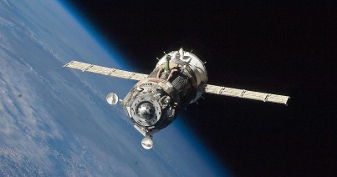
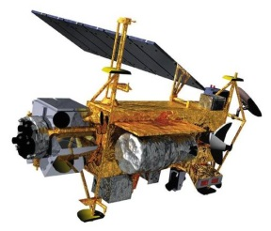
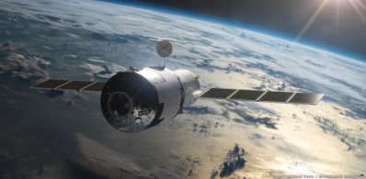
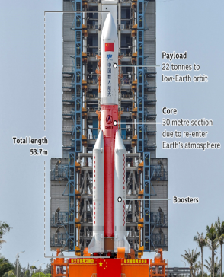
Rientri incontrollati avvenuti negli ultimi 15 anni [2010-2024]
2010-2024 (ultimi 15 anni)
Massa rientrata | Numero di oggetti rientrati | Numero medio di rientri all’anno
≥ 1000 kg | 661 | 44
≥ 2000 kg | 479 | 32
≥ 3000 kg | 158 | 11
≥ 4000 kg | 132 | 9
≥ 5000 kg | 56 | 4
≥ 10.000 kg | 4 | 1 ogni 4 anni
2020-2024 (ultimi 5 anni)
Massa rientrata | Numero di oggetti rientrati | Numero medio di rientri all’anno
≥ 1000 kg | 300 | 60
≥ 2000 kg | 223 | 45
≥ 3000 kg | 89 | 18
≥ 4000 kg | 81 | 16
≥ 5000 kg | 29 | 6
≥ 10.000 kg | 4 | ∼1 ogni anno
Progress-M 27M
7289 kg
(2015)
Phobos-Grunt
13.525 kg
(2012)
Il primo stadio (core stage) del razzo cinese Lunga Marcia 5B (CZ-5B), con una massa di circa 21 tonnellate, veniva collocato in orbita e rientrava successivamente in maniera incontrollata
I quattro rientri del CZ-5B si sono verificati l’11 maggio 2020 (Costa d’Avorio), il 9 maggio 2021 (Oceano Indiano), il 30 luglio 2022 (Malesia) e il 4 novembre 2022 (Oceano Pacifico)
UARS
5668 kg
(2011)
Tiangong-1
7150 kg
(2018)
Missione 4 • Istruzione e Ricerca
Missione 4 • Istruzione e Ricerca

Slide 35
Rientri incontrollati avvenuti negli ultimi 15 anni [2010-2024]
Distribuzione geografica dei rientri incontrollati di satelliti e stadi orbitali, caratterizzati da una finestra di incertezza di ± 1 minuto sulla stima di rientro post-evento della US Space Force
Per i satelliti, il 53% dei rientri è avvenuto nell’emisfero nord, mentre il restante 47% nell’emisfero sud
Per gli stadi orbitali, il 54% dei rientri si è verificato nell’emisfero nord e il 46% nell’emisfero sud
Missione 4 • Istruzione e Ricerca
Missione 4 • Istruzione e Ricerca

Slide 36
Rischio a terra associato ai rientri incontrollati
Per un rientro incontrollato, i principali fattori da considerare nella valutazione dell’aspettativa di vittime umane a terra includono
  Il numero e l’area dei detriti che si prevede raggiungano la superficie terrestre
  L‘energia cinetica di ogni frammento superstite
  La quantità di popolazione mondiale potenzialmente a rischio
  Quest’ultima dipende dall’inclinazione orbitale dell’oggetto rientrante e dall’anno in cui avviene il rientro
Un’energia cinetica di 15 J rappresenta l’energia d’impatto minima perché si verifichi una potenziale lesione, ossia un danno che richiede un intervento medico immediato, su una persona non protetta a terra¹. Al di sotto di tale soglia, la probabilità che si verifichi un infortunio è estremamente bassa
Un’energia d’impatto di 15 J corrisponde a una probabilità di decesso dello 0.05%, mentre probabilità di decesso dell’1%, del 50% e del 99% sono associate a energie cinetiche di 29 J, 103 J e 359 J, rispettivamente²
¹ Range Commanders Council, Range Safety Group Risk Committee (2023). Common Risk Criteria Standards for National Test Ranges: Supplement, Standard 321-23, Published by Secretariat, Range Commanders Council, US Army White Sands Missile Range, New Mexico
² Cole, J.K., Young, L.W. & Jordan-Culler, T. (1997). Hazards of Falling Debris to People, Aircraft, and Watercraft, Sandia Report SAND97-0805-UC-706, Sandia National Laboratories, Albuquerque, New Mexico
Missione 4 • Istruzione e Ricerca
Missione 4 • Istruzione e Ricerca

Slide 37
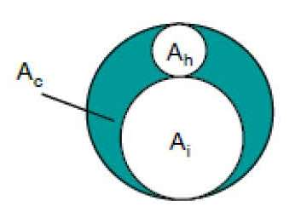
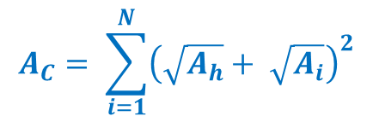
Rischio a terra associato ai rientri incontrollati
Ogni rientro incontrollato, conformemente allo standard NASA 8719.14¹ e alle misure di mitigazione raccomandate dall’Inter-Agency Space Debris Coordination Committee (IADC)², dall’Agenzia Spaziale Europea (ESA)³ e da altre agenzie e organizzazioni in tutto il mondo, deve prevedere un’aspettativa di vittime umane a livello globale non superiore a 10⁻⁴ (1:10.000)
L’aspettativa di vittime, o casualty expectancy (E_{CR}), viene calcolata come prodotto tra la total debris casualty area (A_{C}) dei frammenti originati dall’oggetto al rientro e la densità media della popolazione mondiale (P_{D}) nella fascia di latitudini sorvolate dall’oggetto rientrante all’epoca in cui avviene il rientro
E_{CR} = A_{C} × P_{D}
La total debris casualty area è data dalla somma delle casualty area individuali per tutti i frammenti superstiti con un’energia cinetica di impatto superiore a 15 J
$$A_{C}= \sum_{i=1}^{N}{{\left(\sqrt{A_{h}}+ \sqrt{A_{i}}\right)}^{2}}$$
N: numero di frammenti superstiti
  A_{h} = 0,36 m²: area trasversale media di una persona esposta
  A_{i}: area trasversale media di ogni singolo frammento
  sopravvissuto al rientro
¹ NASA (2021). Process for Limiting Orbital Debris, NASA Technical Standard NASA-STD-8719.14C, National Aeronautics and Space Administration, Washington (DC)
² Steering Group & Working Group 4 (2025). IADC Space Debris Mitigation Guidelines, Document IADC-02-01, Revision 4, Inter-Agency Space Debris Coordination Committee
³Space Debris Mitigation Working Group (2023). ESA Space Debris Mitigation Requirements, Document ESSB-ST-U-007, Issue 1, European Space Agency
Missione 4 • Istruzione e Ricerca
Missione 4 • Istruzione e Ricerca

Slide 38
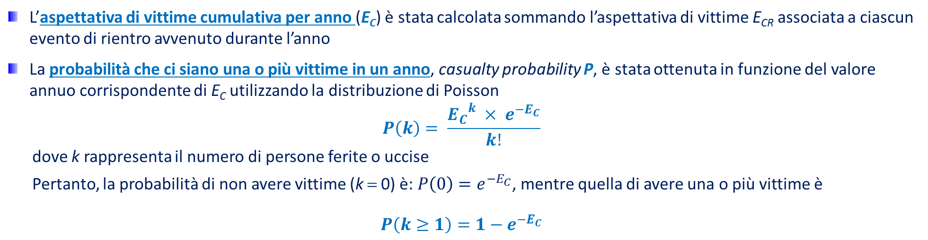
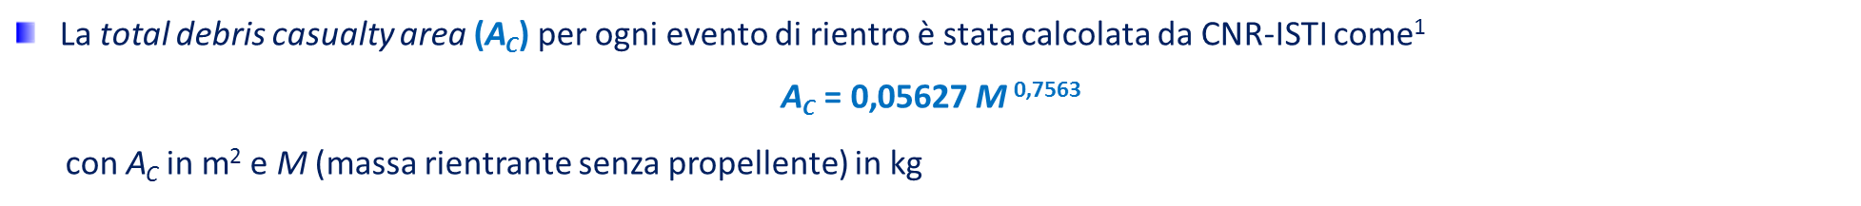
Rischio a terra associato ai rientri incontrollati
La total debris casualty area (A_{C}) per ogni evento di rientro è stata calcolata da CNR-ISTI come¹
$$\text{A}\text{C}\text{ = 0}\text{,}\text{05627 }\text{M} \text{0}\text{,}\text{7563}$$
con A_{C} in m² e M (massa rientrante senza propellente) in kg
L’aspettativa di vittime cumulativa per anno (E_{C}) è stata calcolata sommando l’aspettativa di vittime E_{CR} associata a ciascun evento di rientro avvenuto durante l’anno
La probabilità che ci siano una o più vittime in un anno, casualty probability P, è stata ottenuta in funzione del valore annuo corrispondente di E_{C} utilizzando la distribuzione di Poisson
$$P\left(k\right)= \frac{{E_{C}}^{k} × e^{−E_{C}}}{k!}$$
dove k rappresenta il numero di persone ferite o uccise
Pertanto, la probabilità di non avere vittime (k = 0) è:$P\left(0\right)=e^{−E_{C}}$, mentre quella di avere una o più vittime è
$P\left(k≥1\right)=1−e^{−E_{C}}$
¹ Pardini C. and Anselmo L., THE KINETIC CASUALTY RISK OF UNCONTROLLED RE-ENTRIES BEFORE AND AFTER THE TRANSITION TO SMALL SATELLITES AND MEGA-CONSTELLATIONS, The Journal of Space Safety Engineering, Vol. 9, pp. 414-426, 2022
Missione 4 • Istruzione e Ricerca
Missione 4 • Istruzione e Ricerca

Slide 39

Aspettativa di vittime per i rientri incontrollati dal 2010 al 2024
Satelliti
Dal 2010 al 2024, oltre 2300 oggetti sono rientrati nell’atmosfera terrestre senza controllo
Ipotizzando che nessuno di essi si sia completamente «dissolto» nell’atmosfera durante il rientro
Il 14% dei satelliti ha avuto una casualty expectancy superiore a 10⁻⁴
Gli stadi orbitali hanno superato questa soglia di rischio nel 77% dei casi
I grossi detriti l’avrebbero superata nel 31% dei casi
Missione 4 • Istruzione e Ricerca
Missione 4 • Istruzione e Ricerca

Slide 40
Probabilità globale di vittime per anno dal 2010 al 2024 – Tutti gli oggetti
2010-2024
∼28%
2010-2018
∼11%
2019-2024
∼19%
Nel 2023, il rischio maggiore (61%) era associato al rientro incontrollato di stadi orbitali, rispetto al 30% per i satelliti e al 9% per i grossi detriti
Nel 2024, la distribuzione del rischio è cambiata: il 49% era rappresentato dai satelliti, il 44% dagli stadi orbitali e il restante 7% dai grossi detriti
Nell’ipotesi che nessun oggetto si sia completamente «dissolto» nell’atmosfera durante il rientro
Missione 4 • Istruzione e Ricerca
Missione 4 • Istruzione e Ricerca

Slide 41
Probabilità globale di vittime per anno dal 2010 al 2024 – Oggetti > 300 kg
2010-2024
∼24%
2010-2018
∼10%
2019-2024
∼15%
Nell’ipotesi che oggetti di massa pari o inferiore a 300 kg si siano completamente «dissolti» durante il rientro nell’atmosfera
Missione 4 • Istruzione e Ricerca
Missione 4 • Istruzione e Ricerca

Slide 42
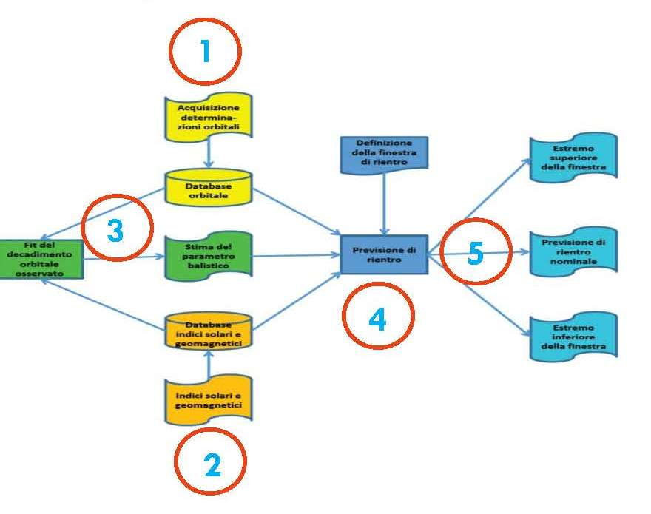
Come effettuare una previsione di rientro
Per effettuare una previsione di rientro, è innanzitutto necessario disporre di un propagatore orbitale affidabile, che includa tutte le principali perturbazioni orbitali che agiscono su un oggetto durante la fase di decadimento nell’atmosfera terrestre
In particolare, una modellazione accurata dell’accelerazione dovuta al frenamento aerodinamico richiede l’utilizzo di modelli di densità atmosferica avanzati e costantemente aggiornati
Detto ciò, il processo di previsione di rientro si articola nelle seguenti fasi operative
Dati orbitali
Finestra temporale
di incertezza
Acquisizione delle determinazioni orbitali più recenti dell’oggetto
Raccolta degli indici di attività solare e geomagnetica, sia osservati che previsti, che sono necessari per il calcolo della densità atmosferica
Calcolo del parametro balistico dell’oggetto, essenziale per stimare l’interazione con l’atmosfera durante il rientro
Propagazione dell’orbita fino a un’altezza di riferimento per il rientro (ad esempio, 80 km), utilizzando i dati orbitali più recenti, le previsioni dell’attività solare e geomagnetica, e il parametro balistico calcolato. In questo modo si ottiene l’epoca «nominale» di rientro
Stima dell’intervallo di tempo, calcolato rispetto all’epoca nominale di rientro, entro cui è previsto il rientro, considerando le fonti di errore e di incertezza legate ai dati, ai modelli e alle variabili ambientali
Parametro
balistico
Epoca nominale
di rientro
Indici di attività solare
e geomagnetica
Missione 4 • Istruzione e Ricerca
Missione 4 • Istruzione e Ricerca

Slide 43
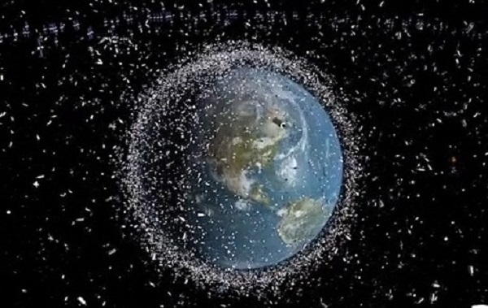
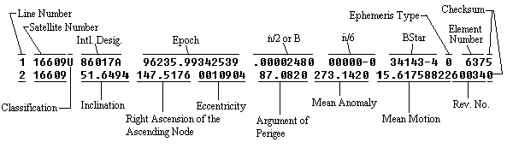
Determinazioni orbitali
Il catalogo più completo degli oggetti spaziali artificiali è quello mantenuto dal Comando Spaziale degli Stati Uniti (USSPACECOM)
Il catalogo è accessibile agli utenti registrati attraverso la Space-Track Organization (www.space-track.org)
Per utenti generici, le orbite sono disponibili esclusivamente per oggetti non classificati, che rappresentano comunque la stragrande maggioranza del totale
Per ragioni storiche, le orbite sono generalmente disponibili nel formato
Two-Line Element (TLE)
Determinazioni orbitali aggiuntive e altre informazioni rilevanti vengono ottenute anche da sensori europei
Inoltre, alcune società private, come LeoLabs, sono in grado di fornire determinazioni orbitali e altre informazioni ai loro utenti
Missione 4 • Istruzione e Ricerca
Missione 4 • Istruzione e Ricerca

Slide 44
Indici di attività solare
Le variazioni del flusso solare nell’ultravioletto estremo (EUV) durante il ciclo solare di 11 anni provocano cambiamenti significativi nella temperatura e nella densità neutra dell’atmosfera. Questi cambiamenti influenzano direttamente la resistenza aerodinamica che agisce sui satelliti in orbita terrestre bassa
Poiché l’atmosfera terrestre non è trasparente alla radiazione EUV, viene utilizzato un indicatore sostitutivo
  Il flusso solare a 10.7 cm (F_{10.7} ), corrispondente a una frequenza radio di 2800 MHz
Monitorato sin dagli anni ‘60, questo flusso ha mostrato una buona correlazione con la radiazione EUV ed è quindi adottato da molti dei principali modelli di densità atmosferica come parametro rappresentativo dell’attività solare
22
23
25
24
Negli ultimi anni, sono stati presi in considerazione e adottati, in alcuni modelli di densità atmosferica, anche altri indici di attività solare e geomagnetica, come alternativa o integrazione al flusso a 10.7 cm, al fine di migliorare la stima della densità atmosferica in funzione dell’attività solare
Missione 4 • Istruzione e Ricerca
Missione 4 • Istruzione e Ricerca

Slide 45
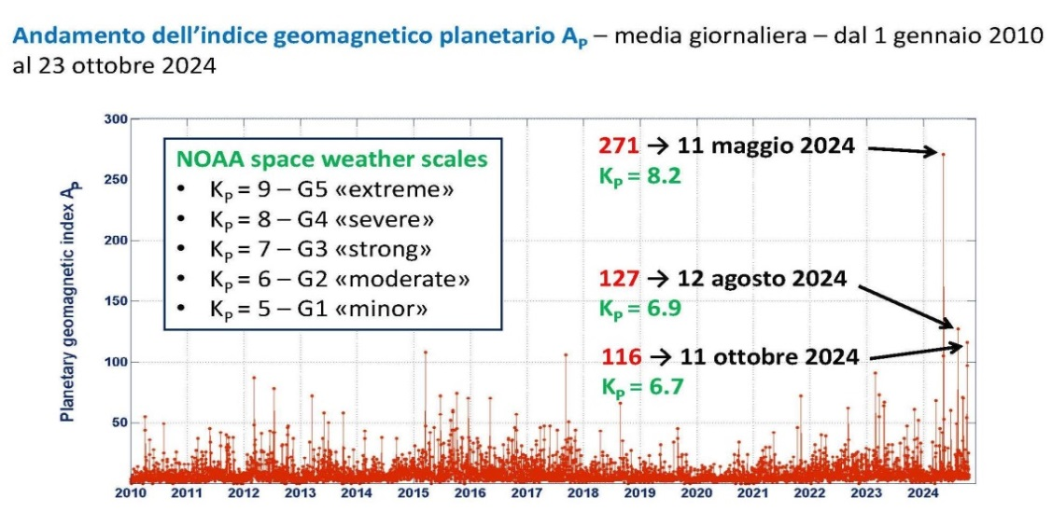
Indici di attività geomagnetica
L'attività geomagnetica influisce sulla densità atmosferica attraverso un riscaldamento ritardato dell’alta atmosfera, causato dall’interazione con particelle energetiche cariche provenienti dal Sole. Queste particelle, in particolare durante le tempeste geomagnetiche, depositano energia nella termosfera, aumentando la temperatura e la densità dell’aria, con effetti significativi sulla resistenza aerodinamica che agisce sui satelliti in orbita bassa
L’indice geomagnetico planetario K_{p} è una media quasi logaritmica dell’attività geomagnetica globale, calcolata ogni tre ore a partire dai dati raccolti da dodici stazioni terrestri distribuite in diverse parti del pianeta
L’ampiezza geomagnetica planetaria a_{p} rappresenta una conversione lineare dell’indice K_{p}
Scala NOAA per le tempeste geomagnetiche
K_{P} | Descrizione | Scala
9 | Estrema | G 5
8 | Severa | G 4
7 | Forte | G 3
6 | Moderata | G 2
5 | Minore | G 1
L’ampiezza planetaria giornaliera A_{p} viene ottenuta come media degli 8 valori di a_{p} rilevati nell’arco delle 24 ore
La scala di K_{p} va da 0 a 9
I valori di a_{p} variano da 0 a 400 e sono espressi in unità di 2nT
Missione 4 • Istruzione e Ricerca
Missione 4 • Istruzione e Ricerca

Slide 46
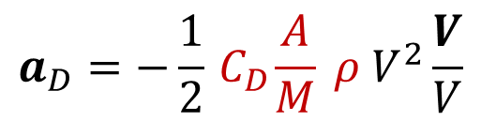
Stima del parametro balistico
Una stima del parametro balistico B può essere ottenuta fittando il decadimento osservato del semiasse maggiore del satellite su un arco di tempo appropriato
Coefficiente di resistenza aerodinamica
Sezione trasversale del satellite rivolta al flusso d’aria
Massa del satellite
In questo modo, il valore di B che minimizza gli scarti quadratici medi (R) fra il semiasse maggiore propagato (a_{i_prop}) e quello osservato (a_{i_obs}) – quest’ultimo ricavato dai dati orbitali, ad esempio i TLE, disponibili nell’intervallo di tempo considerato – viene assunto come valore corrente del parametro balistico ed è utilizzato per propagare la traiettoria
i identifica le “osservazioni” e N è il numero totale di “osservazioni” disponibili, ad esempio il numero di TLE, nell’arco di tempo considerato
Il valore di B così calcolato è in grado di compensare eventuali errori sistematici nel calcolo della densità atmosferica (ρ), così come le variazioni nella sezione trasversale (A) del satellite o nel suo assetto, accumulate fino a quel momento
$$a_{D}=−\frac{1}{2}{ C}_{D}\frac{A}{M} ρ{ V}^{2}\frac{V}{V}$$
Missione 4 • Istruzione e Ricerca
Missione 4 • Istruzione e Ricerca

Slide 47

Stima dell’epoca nominale di rientro
Utilizzando il valore di B, stimato mediante una stima a ritroso – nel senso dei minimi quadrati – del decadimento del semiasse maggiore descritto dai TLE storici, l’ultimo vettore di stato disponibile dell’oggetto spaziale in decadimento viene propagato fino a una quota di riferimento per il rientro (ad esempio 80 km)
L'epoca corrispondente a tale quota rappresenta il tempo di rientro «nominale» previsto
ESEMPIO – RIENTRO PROGRESS-M 27M
Propagatore orbitale: SATRAP, Modello di densità atmosferica: NRLMSISE-00
Parametro balistico (m²/kg) | Epoca di inizio della propagazione | Epoca nominale di rientro a 80 km
0,005318 | 20150429 20:00 UTC | 20150508 22:18 UTC
0,005343 | 20150503 23:01 UTC | 20150508 21:16 UTC
0,005343 | 20150505 04:49 UTC | 20150508 17:11 UTC
0,005778 | 20150505 20:39 UTC | 20150508 10:22 UTC
0,006238 | 20150506 21:35 UTC | 20150508 04:02 UTC
0,006775 | 20150507 06:39 UTC | 20150508 01:12 UTC
0,006085 | 20150507 12:12 UTC | 20150508 00:58 UTC
Missione 4 • Istruzione e Ricerca
Missione 4 • Istruzione e Ricerca

Slide 48

Incertezza sulle previsioni di rientro
Per le categorie di oggetti la cui l’evoluzione orbitale è dominata dal frenamento atmosferico, la complessa interazione tra l’oggetto spaziale in decadimento e la termosfera terrestre rende estremamente difficile prevedere con precisione luogo e tempo del rientro, anche a poche ore dall’evento
Di conseguenza, le previsioni di rientro per oggetti non controllati sono spesso affette da ampie incertezze temporali e geografiche
Anche a pochi giorni dall’evento, il rientro può avvenire in qualunque punto di un’ampia area della superficie terrestre, rendendo potenzialmente a rischio tutte le località situate all’interno della fascia di latitudine delimitata dall’inclinazione dell’orbita dell’oggetto
Missione 4 • Istruzione e Ricerca
Missione 4 • Istruzione e Ricerca

Slide 49

Sorgenti di errore legate alla modellazione del frenamento atmosferico
Per la maggior parte dei rientri incontrollati, la principale perturbazione orbitale è rappresentata dal frenamento atmosferico
Pertanto, le incertezze nelle previsioni di rientro sono strettamente legate alla modellazione del frenamento atmosferico, che dipende da vari fattori, tra cui
  Errore nella stima del parametro balistico
  Incertezze sull’evoluzione del parametro balistico
  Incertezze nelle previsioni dell’attività solare e geomagnetica
  Errori sistematici e stocastici nei modelli di densità atmosferica
  Incertezze nella previsione dell’intensità e dell’impatto delle tempeste geomagnetiche
Distribuzione delle eccentricità degli oggetti intatti, dei satelliti e degli stadi orbitali con RCS > 1 m² rientrati senza controllo dal 1 gennaio 2010 al 15 marzo 2021
Missione 4 • Istruzione e Ricerca
Missione 4 • Istruzione e Ricerca

Slide 50


Analisi per quantificare le sorgenti di errore legate alla modellazione del frenamento atmosferico
Un’analisi estesa e approfondita è stata condotta dal CNR-ISTI per quantificare l’impatto globale delle sorgenti di errore nelle previsioni di rientro
L’analisi si basava su diverse campagne operative di previsioni di rientro, che venivano avviate 10-15 giorni prima del decadimento finale. Queste campagne consideravano un’ampia gamma di oggetti e condizioni dell’ambiente spaziale, al fine di valutare l’incertezza associata alle variabili ambientali e ai modelli predittivi¹
Analisi basata su 20 campagne di rientro promosse dallo IADC
¹Pardini C. and Anselmo L., Assessing the risk and the uncertainty affecting the uncontrolled re-entry of manmade space objects, The Journal of Space Safety Engineering, Vol. 5, pp. 46-62, 2018
Missione 4 • Istruzione e Ricerca
Missione 4 • Istruzione e Ricerca

Slide 51


Analisi per quantificare le sorgenti di errore legate alla modellazione del frenamento atmosferico
INTERA CAMPAGNA
Errore assoluto percentuale sulla previsione di rientro | Numero di previsioni di rientro incluse | Percentuale di previsioni di rientro incluse
80% | 316 | 100
70% | 315 | 99.7
60% | 314 | 99.4
50% | 309 | 97.8
45% | 306 | 96.8
40% | 302 | 95.6
35% | 299 | 94.6
30% | 299 | 94.6
25% | 290 | 91.8
20% | 282 | 89.2
15% | 264 | 83.5
10% | 218 | 69.0
5% | 133 | 42.1
In base alla distribuzione statistica delle previsioni di rientro ottenuta per le prime 20 campagne IADC
Una finestra di incertezza in grado di garantire un livello di confidenza del 90% dovrebbe avere un’ampiezza di ±20% rispetto alla lifetime residua, centrata attorno all’epoca nominale di rientro
 | Errore relativo sulla lifetime residua
 | ±30% | ±20%
 | Percentuale di casi inclusi
Intera campagna | ∼95% | ∼89%
Ultime 48 ore | ∼98% | ∼88%
Ultime 24 ore | ∼98% | ∼91%
Una finestra di incertezza di ±30% rispetto alla lifetime residua è necessaria per ottenere un intervallo di confidenza dell’ordine del 95%
Missione 4 • Istruzione e Ricerca
Missione 4 • Istruzione e Ricerca

Slide 52




Finestre temporali globali di incertezza e relative tracce sub-satellite
1.
Lifetime residua:
17 ore 57 min 0 sec
(emessa da CNR-ISTI circa 15 ore prima del rientro)
1
2
3
2.
Lifetime residua:
12 ore 31 min 7 sec
(emessa da CNR-ISTI circa 9.5 ore prima del rientro)
Le finestre di incertezza per il rientro della stazione spaziale cinese Tiangong-1 sono state definite in modo da garantire un livello di confidenza di almeno il 95%
Questo è stato ottenuto diminuendo e aumentando la vita residua nominale del veicolo spaziale del 30%
3.
Lifetime residua:
8 ore 8 min 54 sec
(emessa da CNR-ISTI circa 5 ore prima del rientro)
Missione 4 • Istruzione e Ricerca
Missione 4 • Istruzione e Ricerca

Slide 53

Incertezza trasversale (cross-track) rispetto alla traccia sub-satellite
Oltre alla considerevole incertezza lungo la traccia (along-track), riconducibile alle ampie finestre temporali di rientro, le tracce sub-satellite possono risultare affette da significative imprecisioni anche nella direzione trasversale (cross-track), a causa di errori nella propagazione della traiettoria e della rotazione terrestre
Errore nel tempo di transito al nodo (minuti) | Spostamento della traccia sub-satellite all’equatore (km)
1 | ≈ 28
5 | ≈ 140
10 | ≈ 279
15 | ≈ 419
20 | ≈ 558
Poiché anche 24 ore prima del rientro i tempi di sorvolo previsti, inclusi nella finestra globale di incertezza, possono essere affetti da errori di 10-15 minuti (o anche superiori) l'incertezza cross-track non può essere ignorata
Missione 4 • Istruzione e Ricerca
Missione 4 • Istruzione e Ricerca

Slide 54
Prodotti per applicazioni di protezione civile – Previsioni standard di rientro
Previsione dell’epoca nominale di rientro
La sua grande incertezza la rende praticamente inutile per le applicazioni di protezione civile
Tracciati sub-satellite a terra
Entro la finestra di incertezza globale, la zona di rientro rimane indeterminata lungo un numero variabile di tracce sub-satellite, a loro volta affette da errori nella direzione trasversale
Finestra temporale globale di incertezza
Fornisce indicazioni sull’intervallo temporale in cui potrebbe avvenire il rientro, che tuttavia rimane troppo ampio fino al verificarsi dell’evento
I risultati tipici delle previsioni standard di rientro hanno un’utilità limitata nelle applicazioni di protezione civile
Infatti, i luoghi potenzialmente a rischio in una determinata area, per esempio l’Italia, non possono essere identificati con sufficiente anticipo rispetto al rientro utilizzando solo le informazioni provenienti dalle previsioni standard di rientro, ovvero:
  La previsione dell’epoca nominale di rientro
  La finestra temporale globale di incertezza
  Le relative tracce sub-satellite al suolo
Missione 4 • Istruzione e Ricerca
Missione 4 • Istruzione e Ricerca

Slide 55


Prodotti per applicazioni di protezione civile – Potenziali opportunità di rientro
Al fine di soddisfare specifici requisiti di protezione civile e in riferimento a un’area geografica di interesse, è necessario identificare e simulare le potenziali opportunità di rientro su quell’area, comprese all’interno della finestra temporale globale di incertezza
Missione 4 • Istruzione e Ricerca
Missione 4 • Istruzione e Ricerca

Slide 56

Prodotti per applicazioni di protezione civile – Potenziali opportunità di rientro
In pratica, già a partire da circa 3 giorni prima della fase di decadimento finale, per ciascuna traccia sub-satellite che sorvola una specifica area di interesse e rientra nell’attuale finestra temporale globale di incertezza, è necessario apportare lievi modifiche alla traiettoria nominale prevista – ad esempio mediante piccole variazioni del parametro balistico – al fine di simulare scenari di rientro localizzati su quell’area
Le previsioni di potenziali opportunità di rientro, emesse con un anticipo di circa 3 giorni, offrono un margine operativo sufficiente alle autorità di protezione civile per l’attuazione di misure di mitigazione efficaci, volte alla riduzione del rischio
Progress-M 27M
Esempio delle tracce di rientro (a 80 km) sorvolanti l’Europa l’8 maggio 2015
Missione 4 • Istruzione e Ricerca
Missione 4 • Istruzione e Ricerca

Slide 57

Prodotti per applicazioni di protezione civile – Dimensioni dell’area di interesse
Si potrebbero considerare aree geografiche di circa 2000×2000 km² (pari a circa 10 volte la superficie dell'Italia)
Per ciascuna di queste aree, il tempo di rientro calcolato rispetto al punto centrale comporterebbe un errore temporale massimo di ±2 minuti, un margine ritenuto accettabile in relazione alla dispersione temporale dei frammenti dovuta alla frammentazione del satellite durante il rientro nell’atmosfera
Missione 4 • Istruzione e Ricerca
Missione 4 • Istruzione e Ricerca

Slide 58

Prodotti per applicazioni di protezione civile – Identificazione delle zone a rischio
Per ciascuna opportunità di rientro viene determinata la relativa traccia al suolo, includendo un margine di sicurezza che tenga conto della dispersione trasversale (cross-track) dei frammenti nonché delle incertezze associate alla dinamica del rientro
Limitando l’attenzione ai frammenti rilevanti, e a seconda della natura dell’oggetto rientrante, il margine di sicurezza cross-track può variare
  Da ± 90 km a ± 200 km circa 3-4 giorni prima del rientro
  Da ± 70 km a ± 120 km durante le ultime 24-48 ore
Definizione della zona a rischio
La traccia di rientro a terra + il margine di sicurezza cross-track definiscono la zona a rischio
Missione 4 • Istruzione e Ricerca
Missione 4 • Istruzione e Ricerca

Slide 59

Prodotti per applicazioni di protezione civile – Finestre temporali locali di rischio
La finestra temporale locale di rischio associata ad ogni potenziale opportunità di rientro dipende dall’intervallo di altezze considerato (solo a terra, o terra + spazio aereo), dalla dimensione della regione di interesse e dai tempi di volo endo-atmosferici dei frammenti
Considerando tipici rientri di satelliti e stadi orbitali, l’ampiezza della finestra temporale locale di rischio per ogni specifica area di interesse dovrebbe essere di circa 30-40 minuti
Questa finestra include anche lo spazio aereo fino a un’altezza di 10-20 km, nonché i piccoli frammenti che, pur non rappresentando un pericolo diretto al suolo, potrebbero costituire una minaccia per gli aerei in transito attraverso lo spazio aereo interessato
Missione 4 • Istruzione e Ricerca
Missione 4 • Istruzione e Ricerca

Slide 60
Sommario delle attività durante il rientro incontrollato di un oggetto spaziale a rischio
  Previsione dell’epoca nominale di rientro
  Determinazione della finestra temporale globale di incertezza
  Rappresentazione delle relative tracce sub-satellite al suolo
Risultati della previsione standard di rientro
  Identificazione di una o più aree geografiche di interesse
  Simulazione delle opportunità di rientro su tali aree per ciascuna traccia di sorvolo inclusa nella finestra temporale globale di incertezza
  Determinazione della traccia al suolo associata a ciascuna opportunità di rientro
  Individuazione della zona a rischio, corrispondente alla traccia al suolo ampliata lateralmente di un margine di sicurezza trasversale (cross-track)
  Calcolo della finestra temporale locale di rischio per ogni opportunità di rientro su una determinata area
Prodotti sviluppati per applicazioni di protezione civile
Missione 4 • Istruzione e Ricerca
Missione 4 • Istruzione e Ricerca

